Slide 1
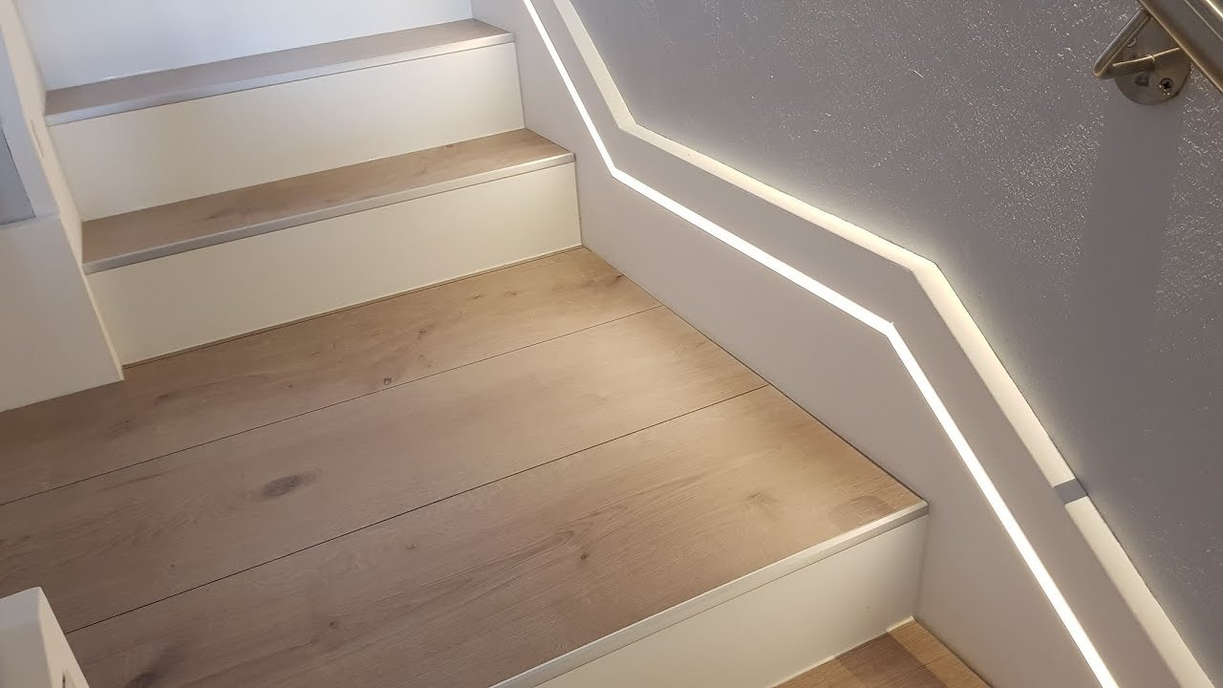
Veilige trap (LED)
Projectleider | Cihan Toksöz
Projectlid | Quinten Faas
Notes:
Hallo allemaal, ik ben Cihan en dit is mijn projectlid Quinten Faas. Ik heb als opdracht gekregen om een slimme trap te ontwikkelen.

Slide 2
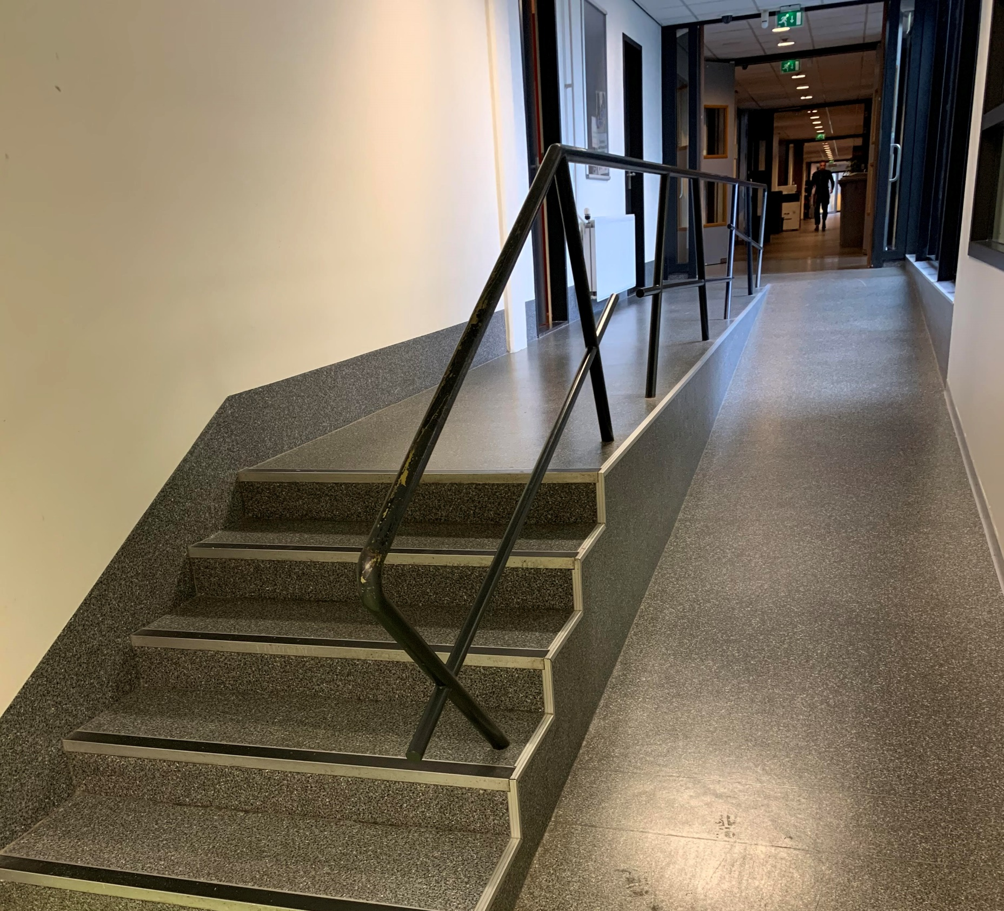
Implementatie Gebied
Sensoren
LED lichtjes
Arduino
Notes:
Slimme trap houdt in dat ik me ga verdiepen op het gebied van IoT met als project een trap die je stappen volgt door middel van sensoren. Het heeft als doel om een veilige omgeving te creeën, zodat als je een keer in de nacht van een trapje loopt weet welke stap je zet dat je geen misstap zet. Het kan ook een idee zijn om bij het stijle stukje LED lichtjes te monteren die nodig kunnen zijn bij de afdaling van mensen in bijvoorbeeld een rolstoel.

Slide 3
De benodigde tijd
40 | 6 | Periode 1
30-10/04-10
41 | 7 | Periode 1
07-10/11-10 |  |  | Sprint2
42 | V | HERFST-VAKANTIE
14-10/18-10
43 | 8 | Periode 1
21-10/25-10
44 | 9 | Periode 1
28-10/01-11
45 | 1 | Periode 2
04-11/08-11
Oefenproject
1 volle sprint (sprint 2)
Notes:
Dit Project zal hoogstwaarschijnlijk een oefenproject zijn zowel voor mij als voor Quinten. De benodigde tijd zal liggen rond 1 volle sprint om te oefenen. Na het oefenen houd ik 2 sprints over tot aan mijn stage om aan mijn examinerende project te beginnen.

